Slide 1
Формирование математических представлений у детей старшего дошкольного возраста с помощью палочек Кюизенера
Подготовила воспитатель МКДОУ детский сад «Улыбка» г.Сосновка Селезнева Альбина Фархуллаевна

Slide 2
Актуальность
Эффективное развитие интеллектуальных способностей детей дошкольного возраста - одна из актуальных проблем современности.
Дошкольники с развитым интеллектом быстрее запоминают материал, более уверены в своих силах, легче адаптируются в новой обстановке, лучше подготовлены к школе.
Интеллектуальное развитие дошкольника можно осуществить на основе игровой деятельности, в процессе которой у ребенка формируются психические процессы, математические представления, приобретается опыт общения со сверстниками.

Slide 3
Бельгийский учитель начальной школы Джордж Кюизинер (1891-1976) разработал универсальный дидактический материал для развития у детей математических способностей. В 1952 году он опубликовал книгу "Числа и цвета", посвященную своему пособию
Палочки Кюизенера – это счетные палочки, которые еще называют «числа в цвете», цветными палочками, цветными числами, цветными линеечками.
Для детей 3-7 лет

Slide 4
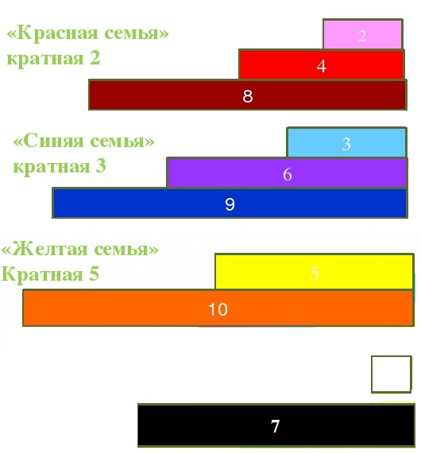
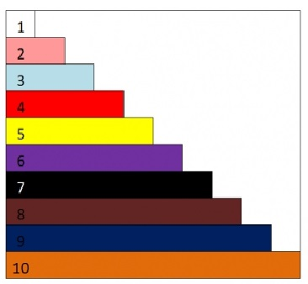
Палочки Кюизенера
«Семейство белых» - целое число, входит в состав любого числа
«Семейство чёрных» – отдельное семейство

Slide 5
Цель:
Формирование математических представлений у детей старшего дошкольного возраста посредством использования палочек Кюизенера.
Задачи:
Изучить теоретические основы использования дидактического средства «Палочки Кюизенера» в условиях ДОУ
Разработать систему работы, направленную на формирование математических представлений у старших дошкольников посредством использования дидактического пособия «Палочки Кюизенера»
Создать условия для развития логического мышления дошкольников

Slide 6
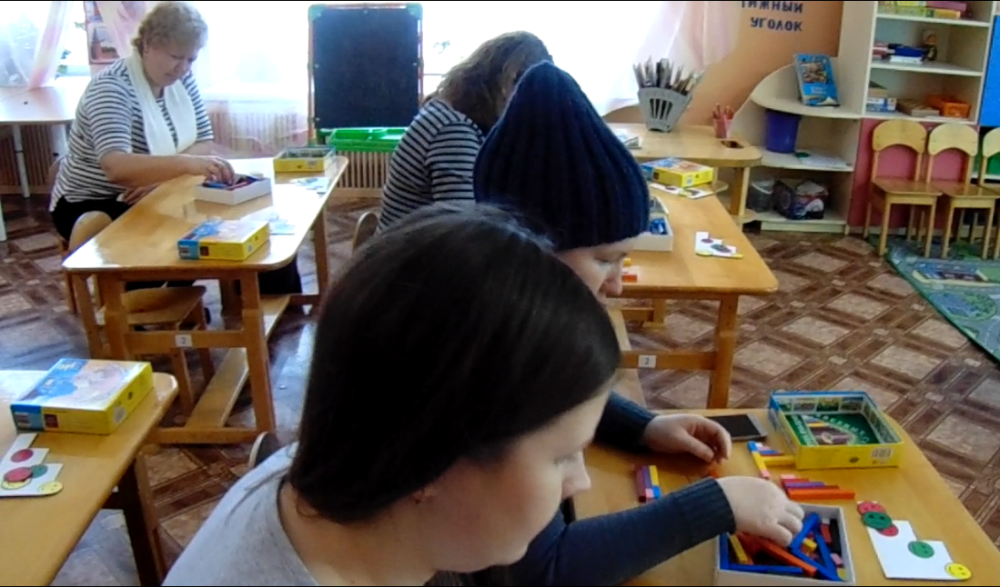
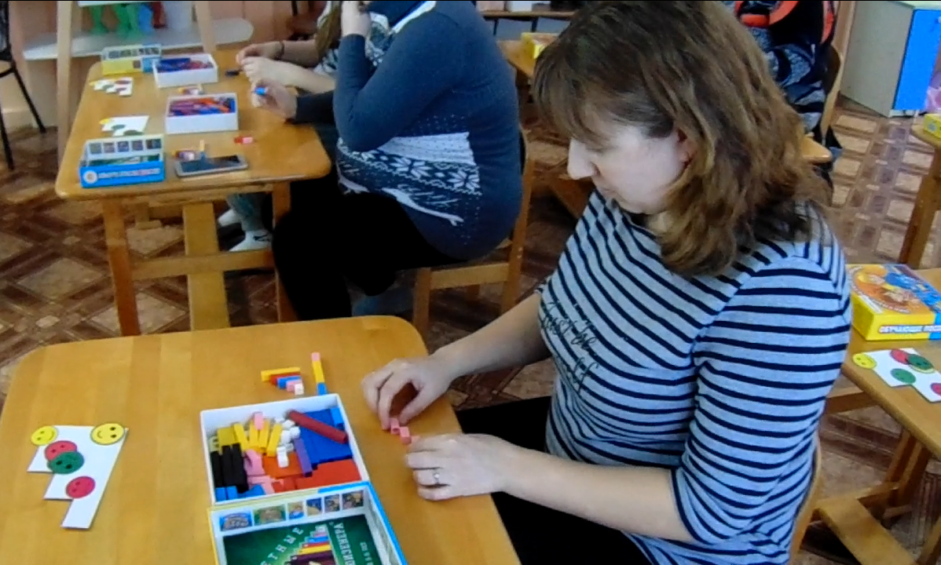
Родительское собрание

Slide 7
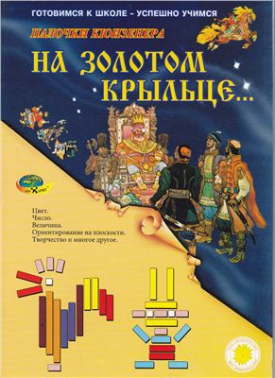
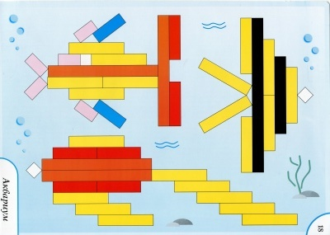
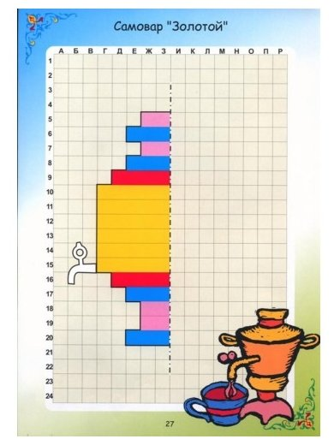
Дидактический материал

Slide 8
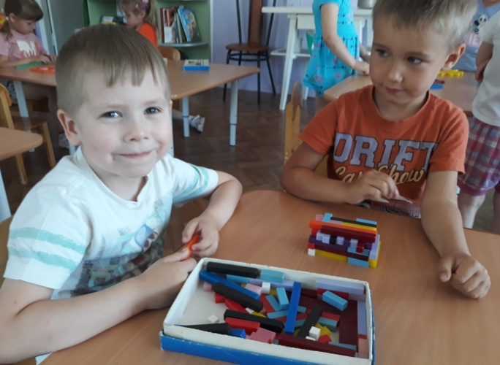
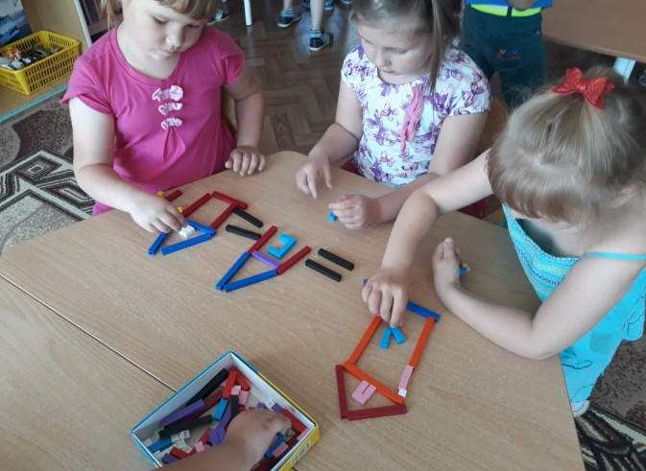
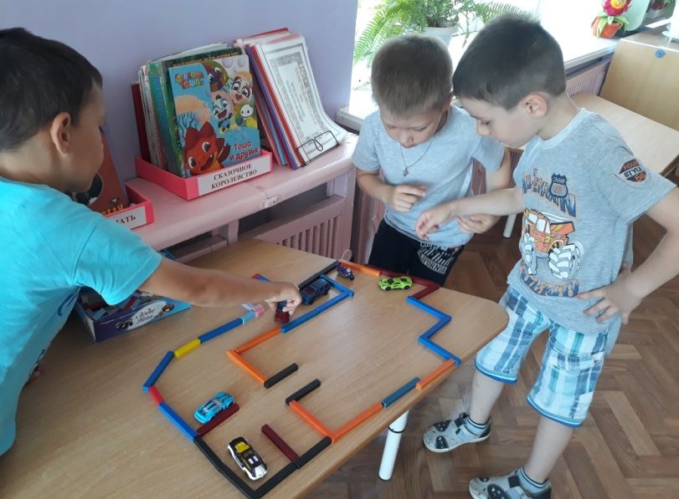
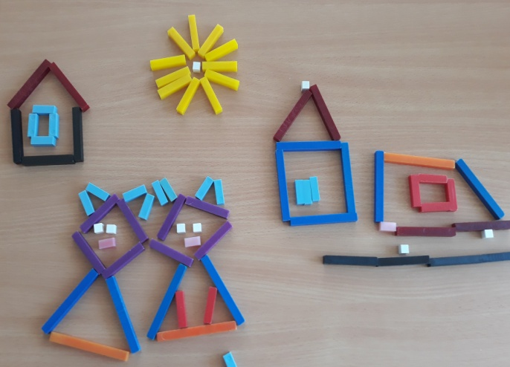
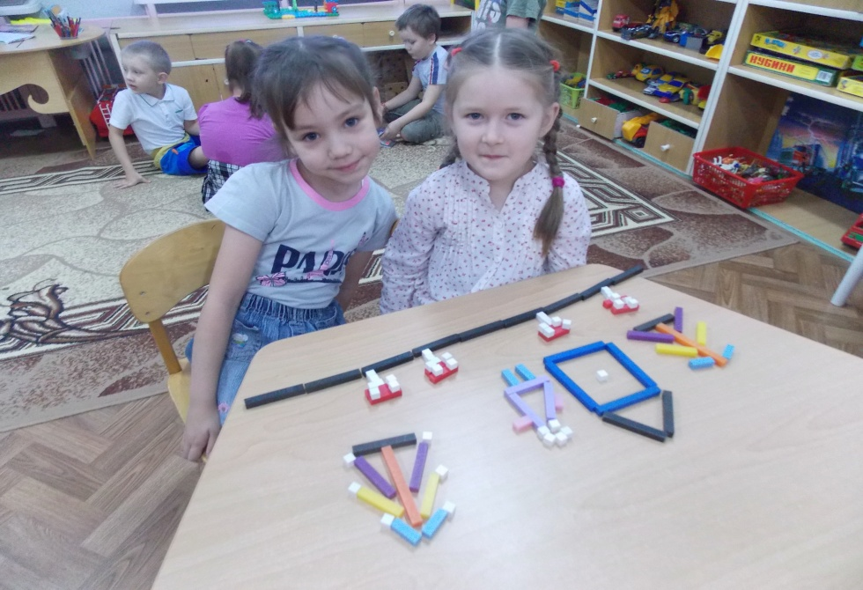
Работа с палочками Кюизенера
1 блок Знакомство с палочками Кюизенера
Цель: развивать мелкую моторику рук, пространственное мышление и творческое воображение, умение сравнивать, анализировать, сопоставлять.

Slide 9
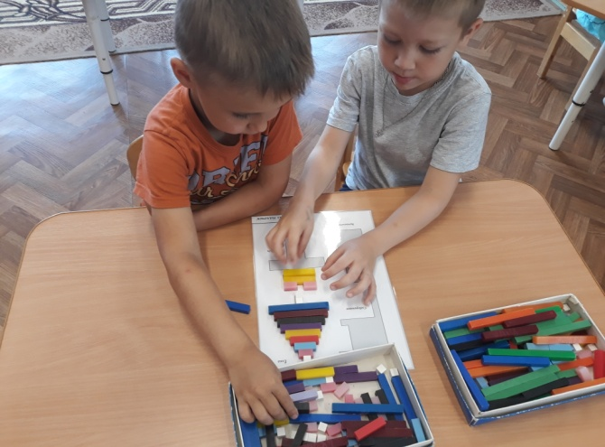
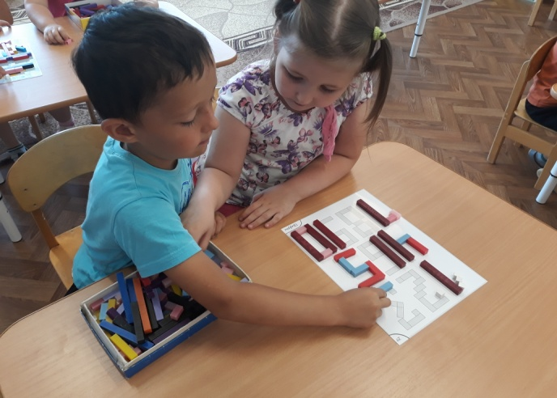
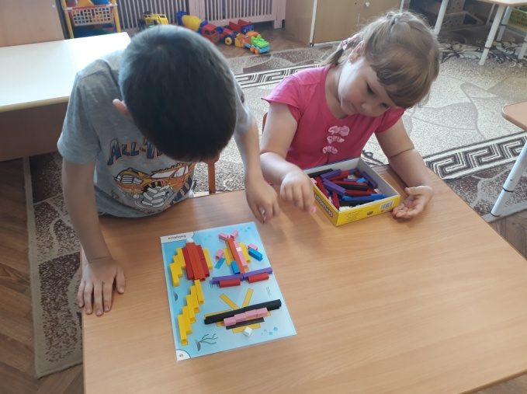
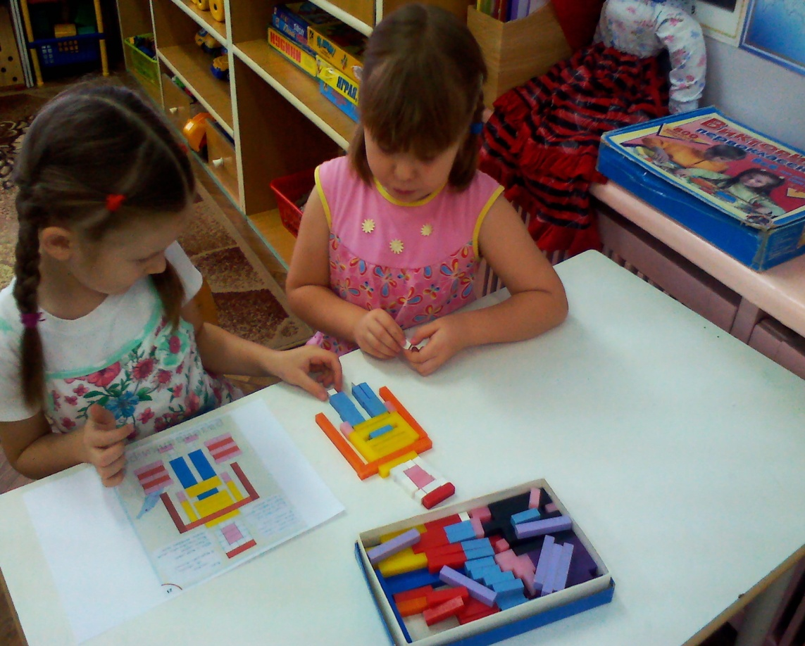
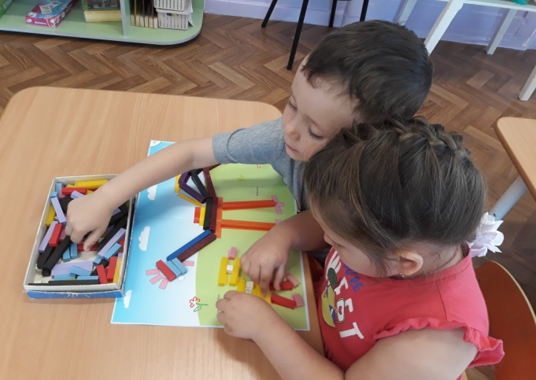
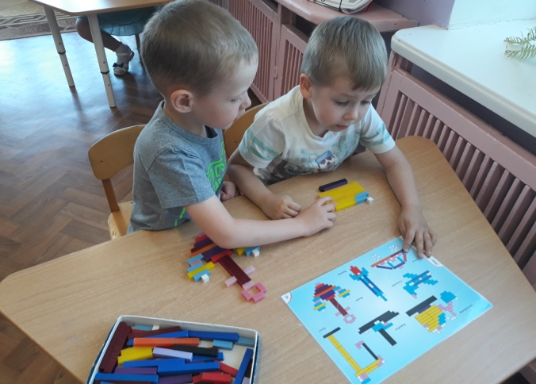
1 блок Знакомство с палочками Кюизенера
Конструирование по образцам дидактического материала «На золотом крыльце».

Slide 10
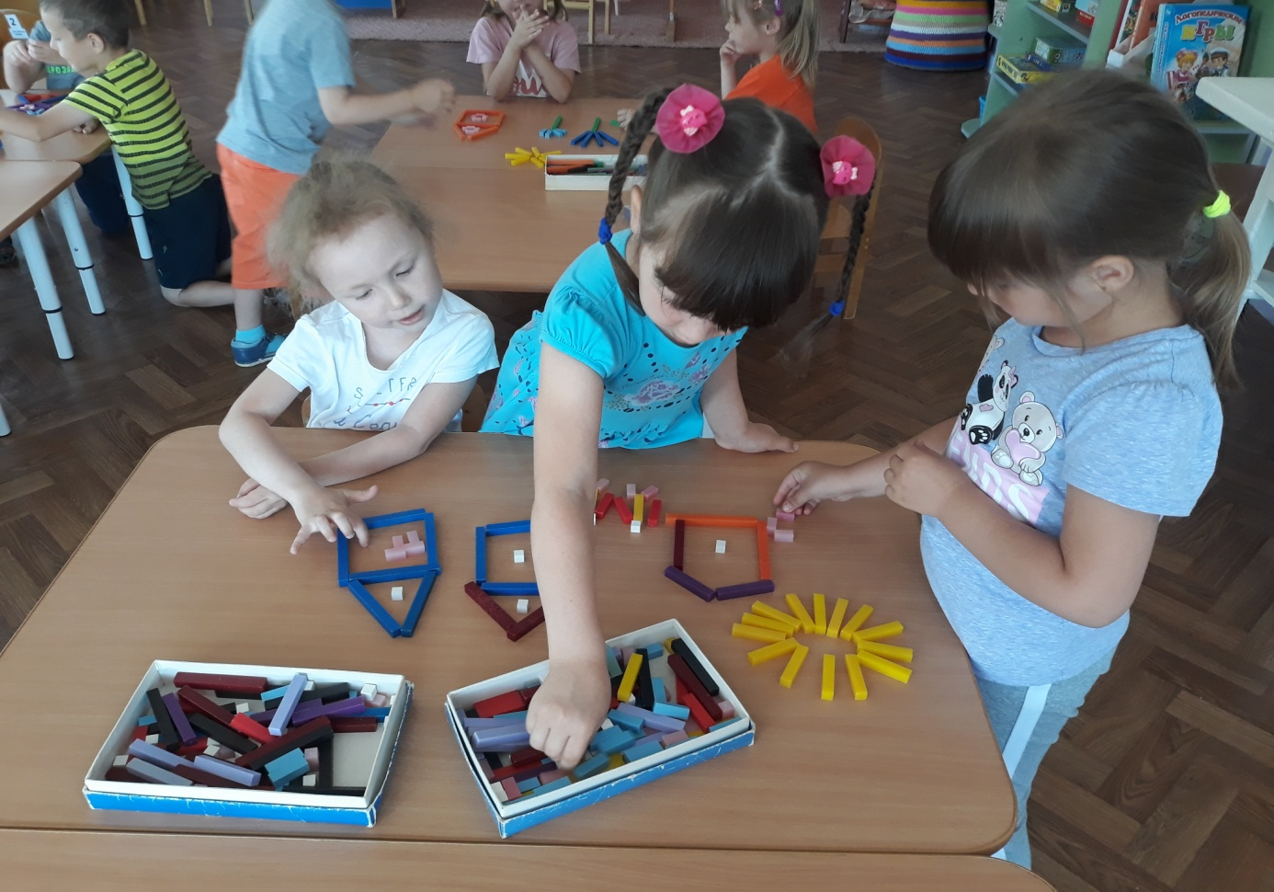
1 блок Знакомство с палочками Кюизенера
Работа в команде

Slide 11
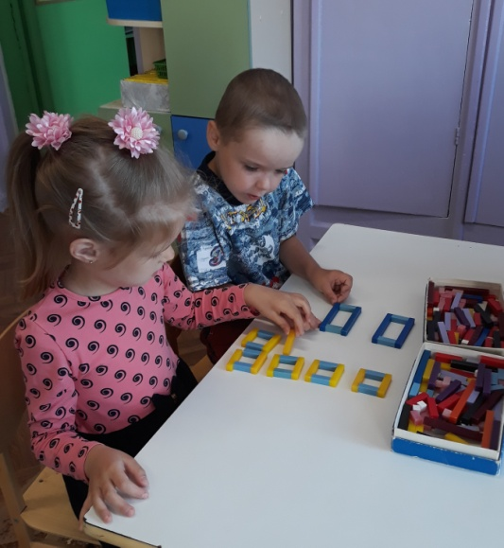
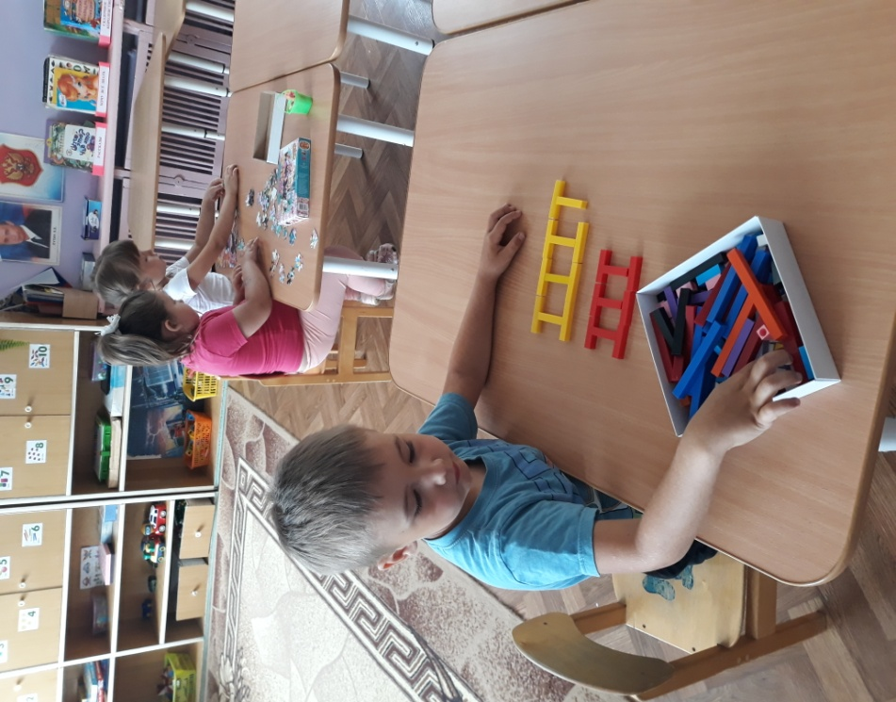
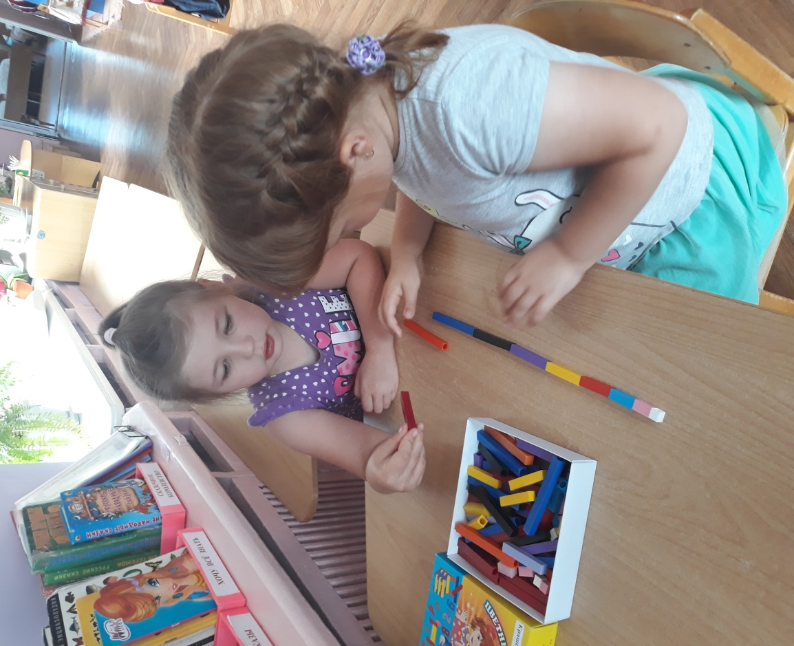
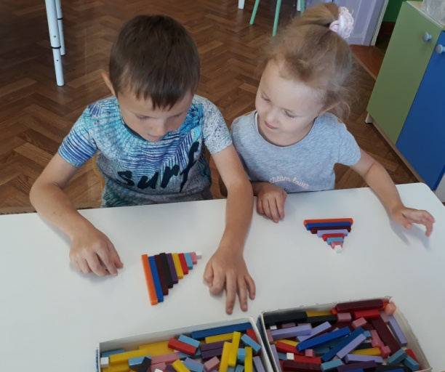
2 блок Сенсорные эталоны
Цель: формировать представление о цвете, размере. Знакомить с понятиями «высокий - низкий», «широкий – узкий», «длинный – короткий».
Игровое упражнение
«Моделируем квадрат,
прямоугольник»
«Лестница широкая и узкая»
«Пирамидка и лесенка»
Игровое упражнение «Составь поезд от самой короткой до самой длинной палочки»

Slide 12
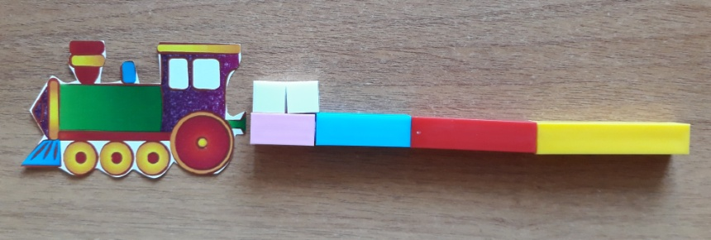
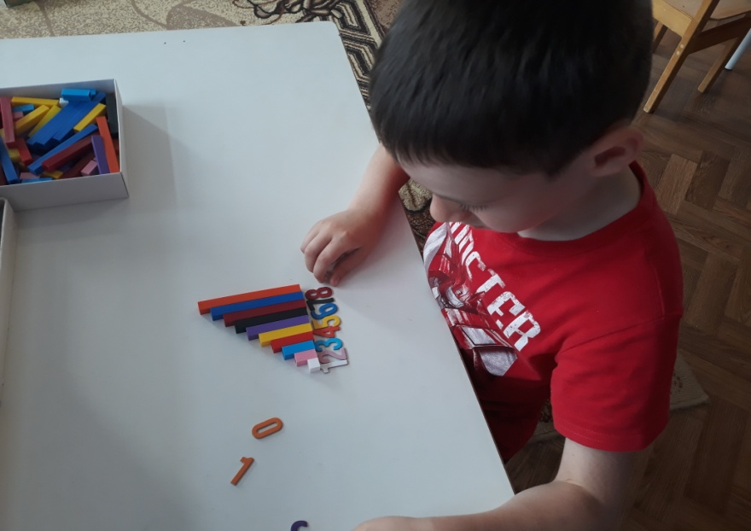
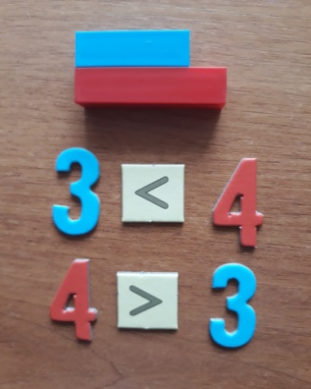
3 блок Количественные представления
Цель: Закрепить названия цветов, и числовое обозначение палочек до 10.
Игровое упражнение «Путешествие на поезде»
Цель: Учить детей отбирать полоски нужного цвета и числового значения по словесному указанию взрослого.
Закреплять у детей понятия «который по счёту».
«Найди дом для палочки»
Цель: Совершенствовать умение детей соотносить цветные числа с цифрами. Закреплять понятие: «какая по счёту».
Игровое упражнение «Как разговаривают числа»
Цель: Учить детей оперировать числовыми значениями цветных палочек. На практике познакомить детей с понятиями «больше», «меньше»,
со знаками.

Slide 13
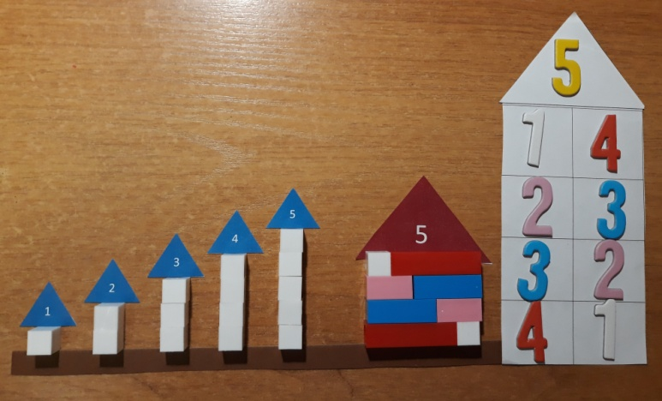
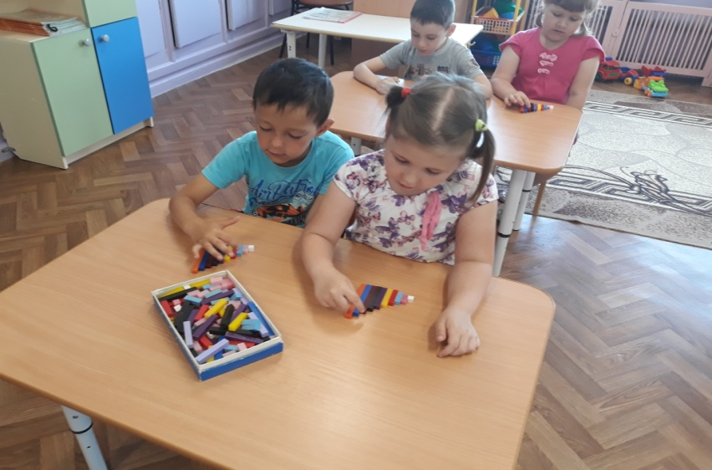
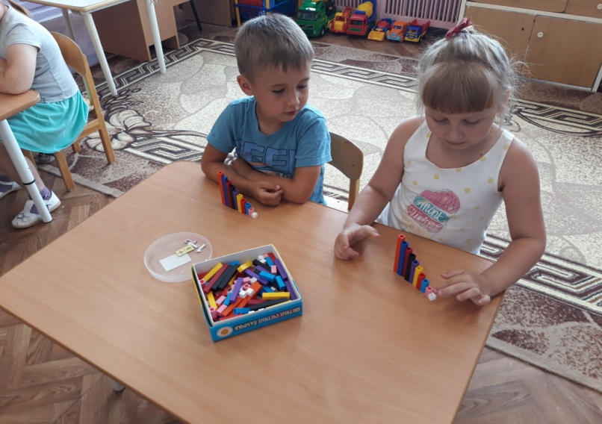
4 блок Состав чисел
Цель: Формировать представления о составе числа, числовой прямой.
Игровое упражнение «Дома в городе чисел»
Цель: Учить детей составлять число из единиц и двух меньших чисел.
Формировать у детей навык
самоконтроля и самооценки.
Игровое упражнение «По порядку становись»
Цель: Упражнять в прямом и обратном счете; увеличивать ,
уменьшать числа в пределах 10 на 1, учить называть соседей числа.

Slide 14
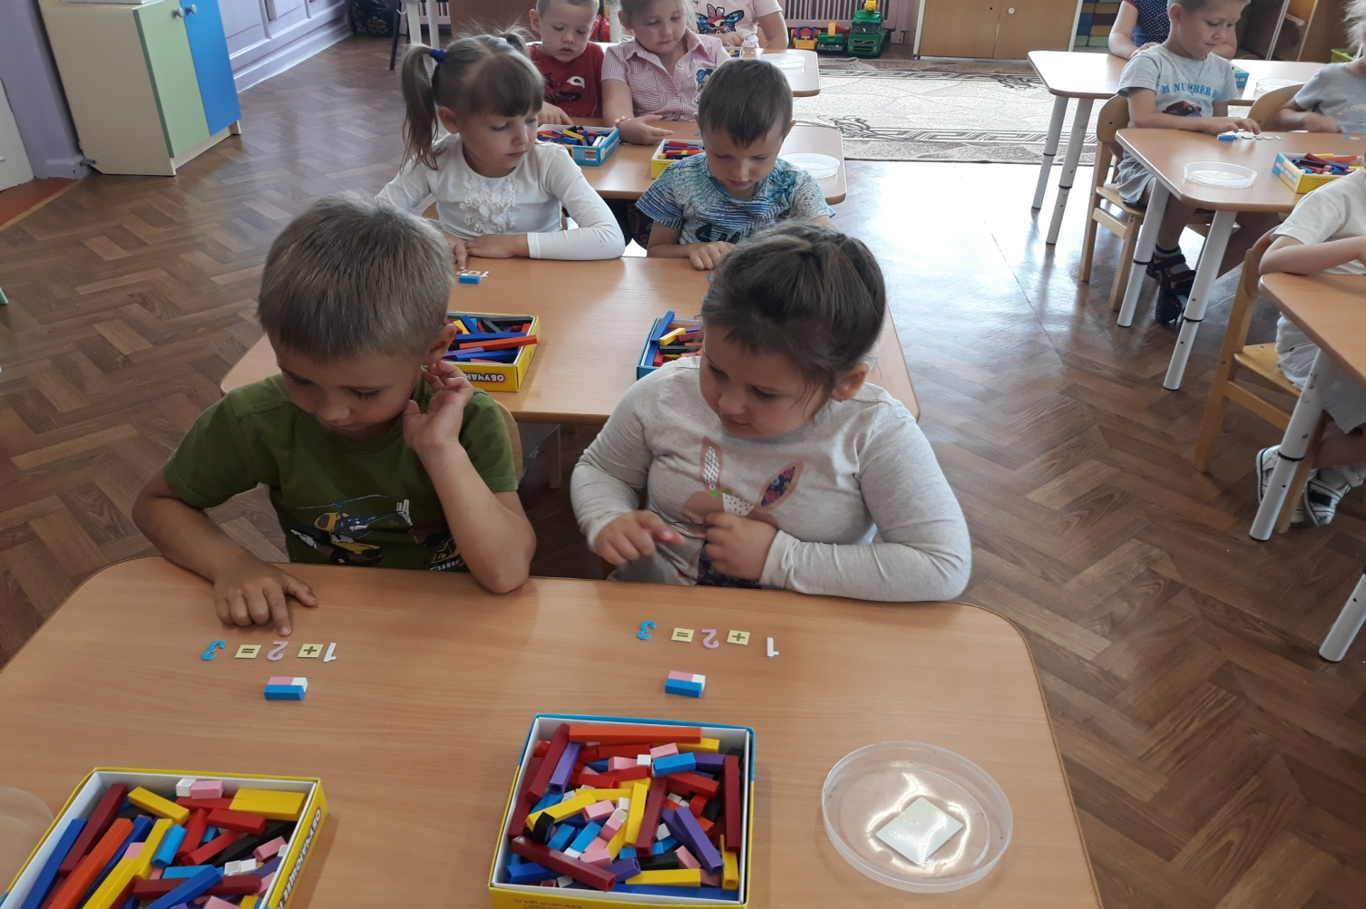
5 блок Математические действия
Цель: Формировать представления о сложении и вычитании чисел в пределах 10 на основе зрительно воспринимаемой информации.
Игровое упражнение «Палочки можно складывать»
Цель: Учить детей находить палочки, по сумме равные двум данным.

Slide 15
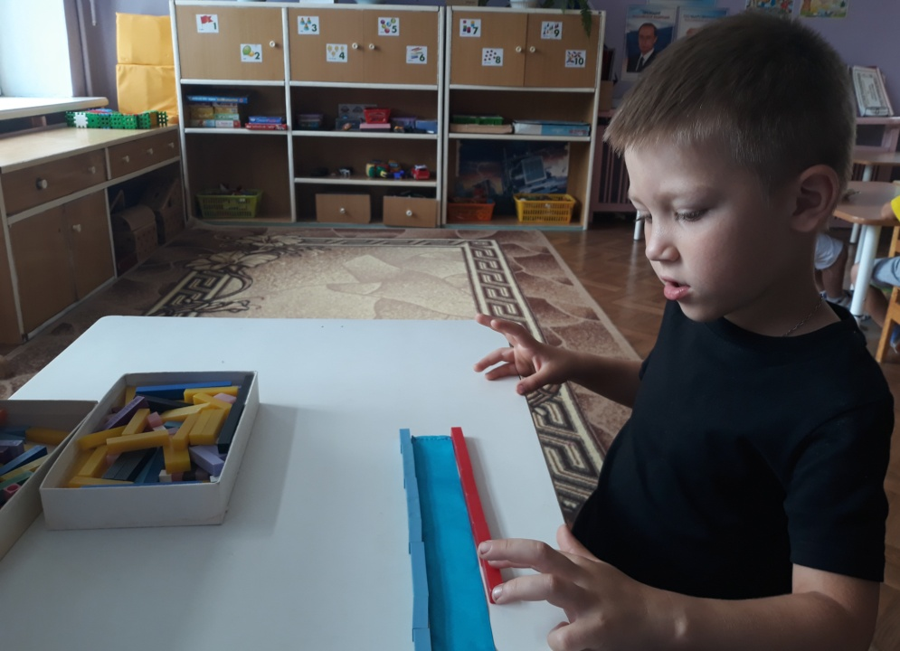
6 блок Измерение предметов
Цель: Формировать представление об измерении длины предметов с помощью мерки (палочки).
Игровое упражнение «Узнай длину ленты»
Цель: Учить детей находить связь между длиной предмета, размером мерки и результатом измерения.

Slide 16
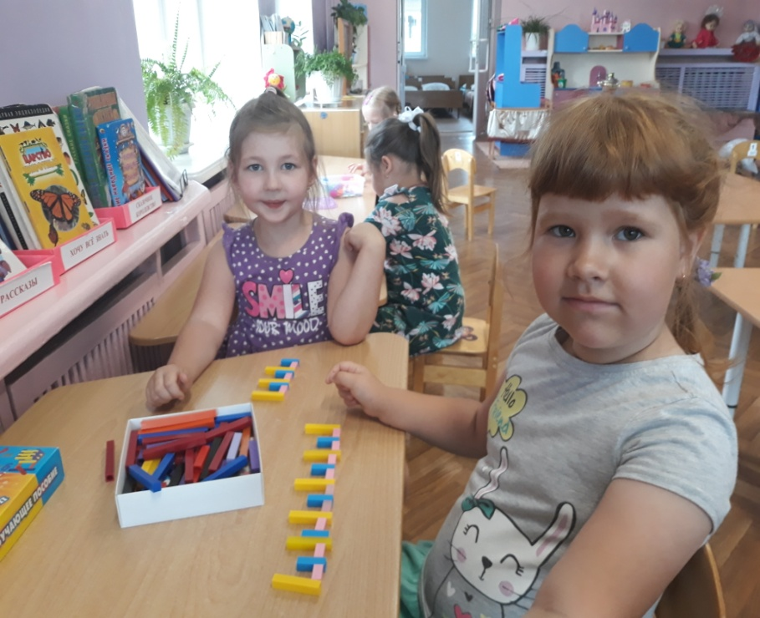
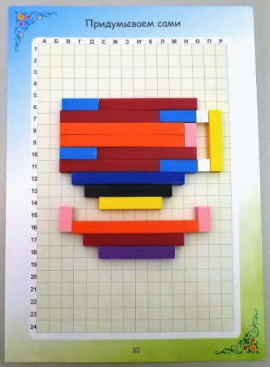
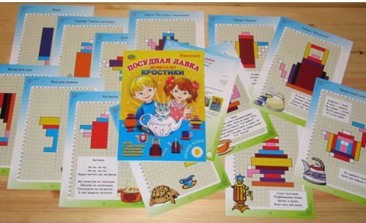
7 блок Развиваем логику
Цель: Развивать логическое мышление
Игровое упражнение «Поезд»
Цель: Учить решать логические задачи на основе зрительно воспринимаемой информации, учить понимать предложенную задачу.
«Делаем забор»
Цель: Учить строить в соответствии с заданным алгоритмом. Упражнять в счете.
Расставить палочки так, чтобы белая была между желтой и голубой, а рядом с голубой была красная.
Использование дидактического пособия Кростики «Посудная лавка»

Slide 17
Формирование элементарных математических представлений | Начало года | Конец года
Может считать и отсчитывать в пределах до 10 (прямой и обратный счёт, отвечать на вопрос «сколько всего?» | 35% | 80%
Правильно пользуется количественными и порядковыми числительными в пределах 10, отвечает на вопросы: сколько? который по счёту? | 25% | 65%
Уравнивает неравные группы предметов двумя способами (удаление и добавление) | 30% | 70%
Сравнивает предметы по длине, ширине, толщине, высоте; проверяет точность путём наложения и приложения | 35% | 55%
Размещает предметы различной величины в порядке возрастания, убывания их длины, ширины, высоты, толщины | 25% | 60%
Знает некоторые характерные особенности геометрических фигур (количество сторон, углов, равенство и неравенство сторон) и соотношение их с предметами ближайшего окружения | 30% | 65%
Знает состав числа из меньших чисел (до 5) по программе Л.Г. Петерсон | 10% | 70%

Slide 18
Участие во всероссийских конкурсах

Slide 19
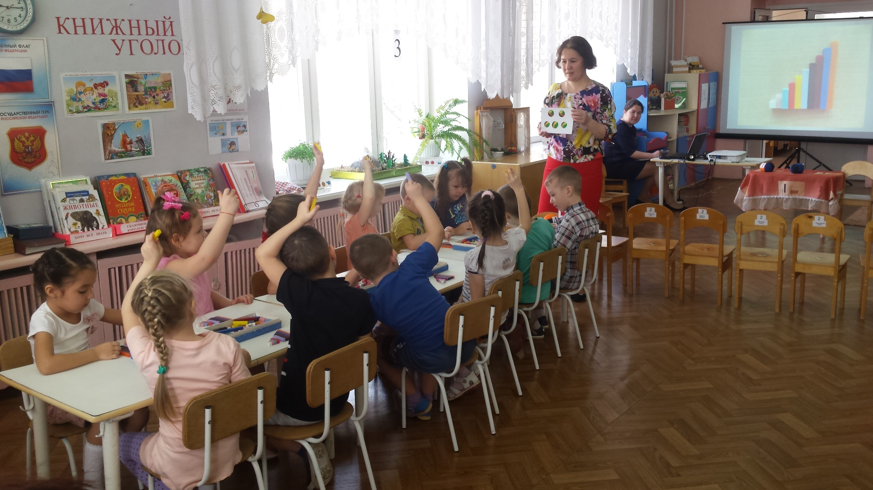
Непосредственно-образовательная деятельность «Путешествие в страну математики»

Slide 20
Литература
Примерная основная общеобразовательная программа дошкольного образования «Истоки» Л.А. Парамонова, Т.И. Алиева, А Н. Давидчук.
«Раз –ступенька, два – ступенька» Петерсон Л.Г., Холина Н.П
Карта индивидуального развития ребёнка (педагогическая диагностика: практический материал для педагогов дошкольных групп) Арасланова Е.В., Ефремова Е.С., Севастьянова И.Н
Л.Д. Комарова Как работать с палочками Кюизенера?.- игры и упражнения по обучению математике детей 5-7 лет.- Москва,2008
Б.Б. Финкельштейн методическое пособие к палочкам Кюизенера «На золотом крыльце».
В. П. Новикова, Л. И. Тихонова «Развивающие и игры с палочками Кюизенера», Москва Мозаика-Синтез, 2010г.
Посудная лавка. Кростики. Игры с цветными палочками Кюизенера. Для детей 5-8 лет

